Slide 1

2020-2021

Slide 2
Subsecretaría de Educación Superior
Dirección General de Educación Superior Universitaria
Ejes para la transformación de la educación Superior (SES)
Compromiso social de las Instituciones de educación Superior (IES)
IES y profesionales socialmente responsables.
Aplicar conocimientos para atender los problemas nacionales, regionales y locales.
Vincular a las IES con los sectores de la sociedad para contribuir al bienestar social.
Transformación de la Educación Superior
Transformar los modelos y procesos educativos de las IES.
Fortalecer las trayectorias académicas de los profesores e investigadores.
Vincular el posgrado con la investigación, con un enfoque de bienestar social y desarrollo sostenible.
Renovar las políticas y procesos de evaluación y acreditación.
Cobertura con equidad
Incrementar la matrícula con una perspectiva, local, regional, y nacional en las modalidades escolarizada, no escolarizada y mixta.
Disminuir las brechas de cobertura entre grupos sociales, población indígena, con una perspectiva de equidad, inclusión e interculturalidad.
Crear nuevas universidades a partir de criterios de calidad y pertinencia social.

Slide 3


Objetivos del PROFEXCE
2020-2021
Objetivo general:
Las IES públicas obtienen los recursos financieros necesarios para desarrollar sus capacidades académicas y de gestión, a fin de contar con PE evaluables de TSU y licenciatura, con calidad reconocida por las instancias responsables de otorgar dicho reconocimiento.
Objetivos específicos:
I. Proyectos académicos de las IES públicas beneficiados con apoyo financiero.
II. Proyectos de gestión de las IES públicas beneficiados con apoyo financiero.

Slide 4
Énfasis del PROFEXCE 2020-2021
Cobertura con equidad
Interculturalidad
Interdisciplinariedad
Internacionalización solidaria
Educación para la vida
Programas de estudio flexibles e integrales
Enseñanzas pertinentes y en contextos reales
Habilidades para la inclusión digital
Territorialidad
Formación inclusiva
Equidad de género
Conocimientos y valores sobre el medio ambiente
Vinculación
Rendición de cuentas
Problemas estructurales
Infraestructura física
Mejora continua de los elementos que caracterizan a una IES reconocida por su excelencia educativa con bienestar social

Slide 5
Conceptos que no apoya la SEP en el marco del PROFEXCE
1. Becas, apoyos de transporte y viáticos para realizar estudios de posgrado de PTC.
2. Apoyo de transporte y viáticos a evaluadores/as para realizar acreditaciones de PE de licenciatura.
3. Becas para estudiantes de nivel TSU, licenciatura y posgrado.
4. Compensaciones salariales, estímulos económicos, sobresueldos al personal académico y administrativo que labora en la IES.
5. Muebles para oficinas administrativas.
6. Obsequios de cualquier índole y para cualquier tipo de evento que organice la IES.
7. Medicamentos que no tengan relación con los PE que se imparten en la IES (solo se autorizan para la DES de Salud).

Slide 6
Conceptos que no apoya la SEP en el marco del PROFEXCE
8. Vehículos (terrestres, acuáticos y aéreos).
9. Contratación de base de datos, libros y revistas electrónicas.
10. Gastos de operación.
11. Cafetería de oficina y/o de eventos.
12. Publicidad y promoción de PE de licenciatura y posgrado (spots de radio, pancartas, posters).
13. Plazas de personal académico y administrativo que labora en la IES.
14. Publicaciones de libros y revistas no arbitradas.
15. Registros de patentes. (solicitarse a través del PRODEP).

Slide 7
Conceptos que no apoya la SEP en el marco del PROFEXCE
16. Reconocimientos y estímulos para estudiantes.
17. Transporte, hospedaje y alimentación para firma de convenios.
18. Renta de espacios y mobiliario de la propia institución para la realización de eventos académicos.
19. Pago de personal de la institución y externo, para llevar a cabo presentaciones musicales, artísticas, teatrales, así como personal de seguridad (solo se apoyan las actividades relacionadas con el plan de estudios de PE de artes).
20. Pago de peajes y combustible para personal administrativo.
21. Pago de propinas.
22. Pago para certificación de idiomas extranjeros.

Slide 8
Conceptos que no apoya la SEP en el marco del PROFEXCE
23. Transporte, hospedaje y alimentación para establecer redes de colaboración.
24. Consultorías y asesorías sobre normas de calidad.
25. Membresías para asociaciones sin relación con los PE.
26. Servicios de diseño de páginas web.
27. Seguros de viaje.
28. Pago de Impresión de tesis para alumnos de posgrado.
29. Certificaciones para docentes en su área disciplinar.
30.Desarrollo de software para control de proyectos institucionales.

Slide 9
Conceptos que no apoya la SEP en el marco del PROFEXCE
31. Viáticos (hospedaje, alimentación y transporte) a estudiantes para la asistencia a ferias de libro.
32. Pago de servicios profesionales a intérpretes del lenguaje a señas.
33. Pago de inscripción a organismos para el desarrollo de internet.
34. Pago de casetas y gasolina como rembolso para facilitadores de cursos, talleres, seminarios, conferencias, entre otros.

Slide 10
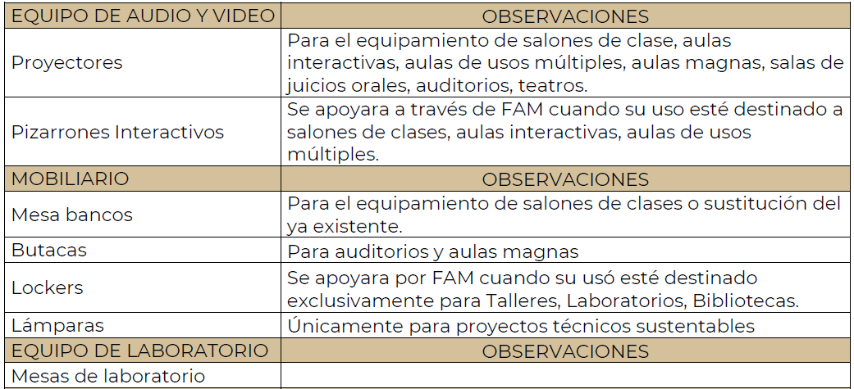
Los siguientes conceptos se deberán solicitar a través de proyectos formulados en el marco del FAM:

Slide 11
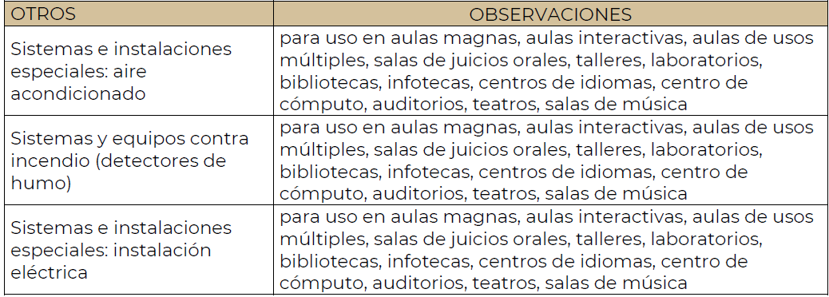
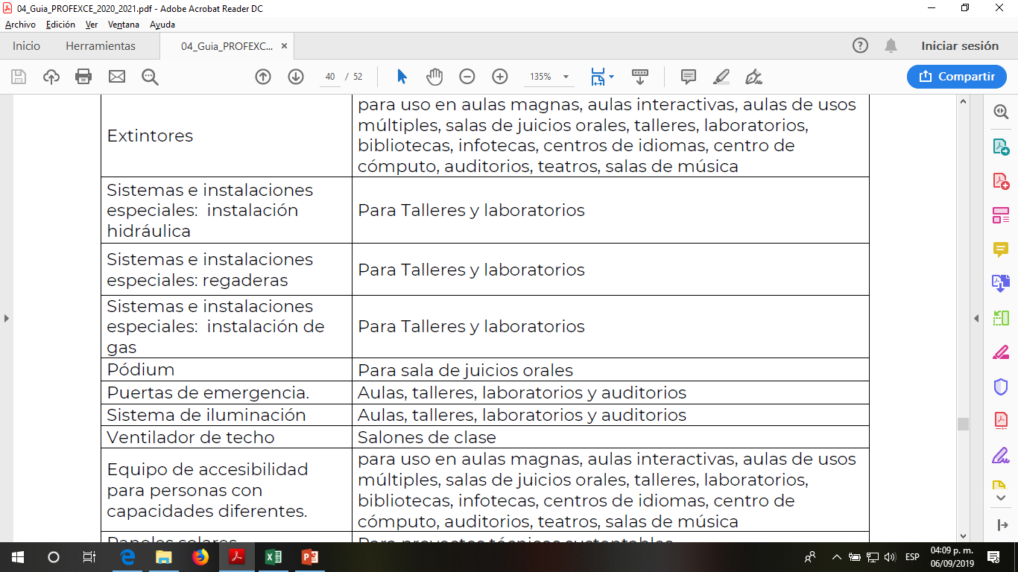

Slide 12

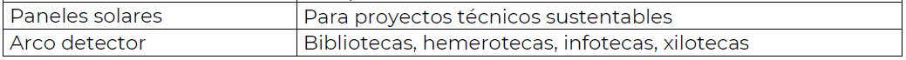

Slide 13
Estructura para formular el documento PROFEXCE
Descripción del proceso llevado a cabo para la formulación del PROFEXCE 20202021. (3 Cuartillas)
Autoevaluación Institucional. (50 cuartillas)
Políticas de la institución para formular el PROFEXCE y los proyectos de la gestión y de las DES (5 cuartillas)
Actualización de la planeación en el ámbito institucional. (10 cuartillas)
Valores de los indicadores institucionales a 2018 … 2022.
Formulación de los proyectos de la Gestión.
VII. Descripción de la consistencia del impacto institucional de los proyectos propuestos para el periodo 2020-2021, con el proceso de planeación académica y de la gestión institucional.
VIII. Conclusiones.

Slide 14
Formulación de los proyectos de gestión
Los proyectos deben constituir un planteamiento congruente y articulado.
Cada proyecto integral de la gestión deberá contener una justificación y como máximo:
Cuatro objetivos particulares,
Tres metas académicas por objetivo particular y
Dos acciones articuladas por meta con sus respectivos recursos debidamente priorizados y calendarizados.
Cada proyecto integral de la gestión debe incidir transversalmente en el cumplimiento de los énfasis establecidos por la institución, por lo cual, los problemas y fortalezas detectados en la síntesis de la autoevaluación académica institucional deberán responder a la síntesis de la planeación institucional (Indicadores de Calidad).

Slide 15
Formulación de los proyectos de gestión
Los proyectos que pueden presentarse en el ámbito de la gestión se refieren a la atención integral de:
1) Problemas comunes de las DES que deban ser atendidos a nivel institucional,
2) Problemas de la gestión,
3) Igualdad de género,
4) Adecuación, remodelación, equipamiento y/o atención de Estancias Infantiles o Guarderías y
5) las necesidades de adecuación, construcción de espacios físicos y la consolidación de los espacios ya existentes.

Slide 16
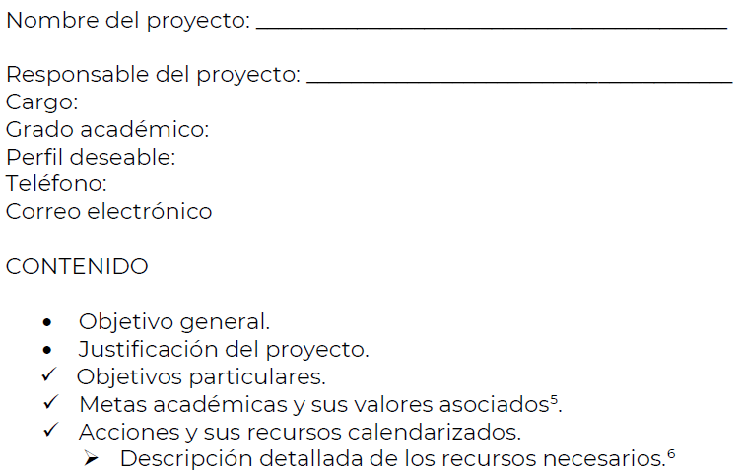
Contenido mínimo de un proyecto
Las metas deberán ser académicas y no referirse a la adquisición de equipos o materiales.
La descripción de los conceptos de gasto se deberá realizar conforme a los criterios establecidos en el Anexo 8.

Slide 17
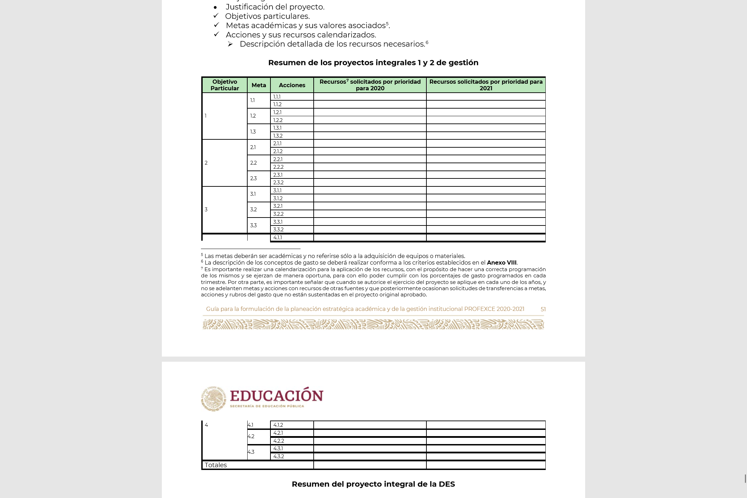
Contenido mínimo de un proyecto

Slide 18
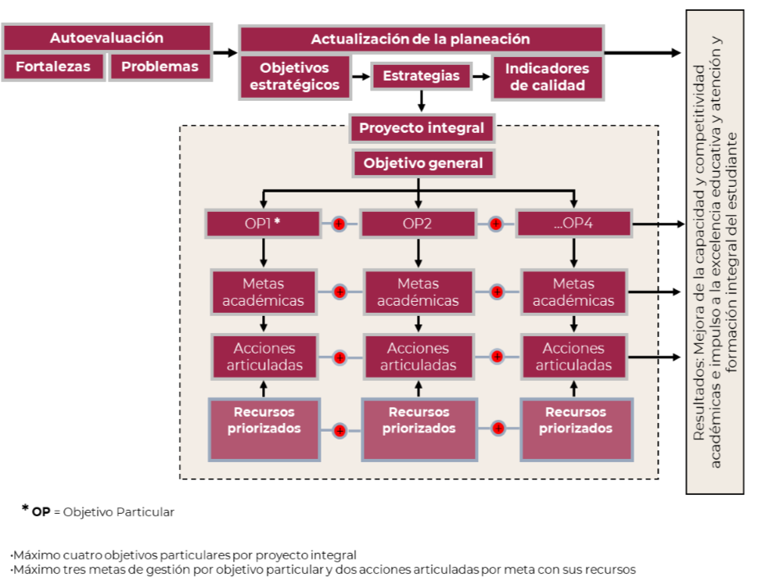
Diagrama del proyecto integral para atender problemas comunes de la DES

Slide 19
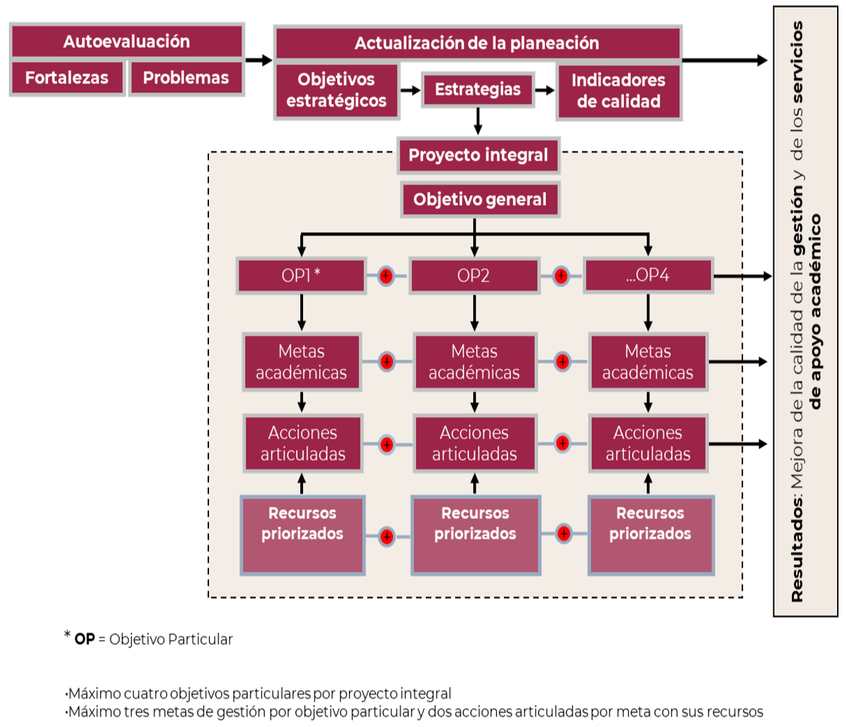
Diagrama del proyecto integral para atender la problemática de gestión

Slide 20
Formatos para completar
Documento Institucional.docx
04_ANEXO_IV_Problemas_Fortalezas_PROFEXCE.Gestión.xlsx
04_ANEXO_IV_Problemas_Fortalezas_PROFEXCE.Institucional.xlsx
11_Anexo_XI_Sintesis_Planeacion.xlsx
Formato proyecto.xlsx
Los anexos se pueden descargar de la página de la Secretaría http://planeacion.uaemex.mx/Programas.html
Usuario: progins_spydi
Contraseña: progins_spydi17

Slide 21
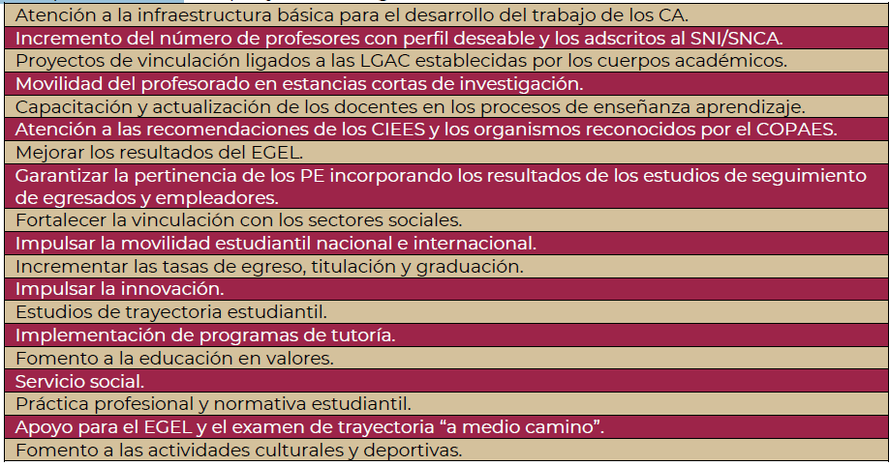
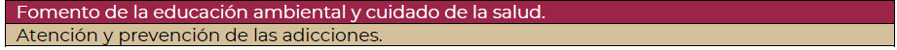
Temas que pueden abordarse en los objetivos particulares

Slide 22
Consideraciones para incorporarse en los proyectos
Incorporar la movilidad nacional e internacional de alumnos de licenciatura y posgrado en el proyecto de atención a problemas comunes de las DES.
Computadoras para uso de alumnos, profesores e investigadores en el proyecto de gestión.
Monto máximo a solicitar por proyecto.

Slide 23
Documentos de apoyo para la elaboración del documento
Plan Rector de Desarrollo Institucional 2017-2021.
Resultados de la evaluación del PFCE 2018-2019.
PFCE 2018-2019.
Agenda Estadística 2016-2018.
Recomendaciones de CIEES y COPAES.

Slide 24
Cronograma de trabajo
Actividad | Septiembre |  |  | Octubre
 | 17-20 | 23-27 | 30-04 |  | 7-11 | 14-18
Elaboración y entrega a la SPDI de la autoevaluación académica |  | 27
Realimentación por parte de la SPDI e incorporación de observaciones por parte de la DES |  |  | 1
Elaboración y entrega a la SPDI de los proyectos |  |  |  |  | 7
Realimentación por parte de la SPDI e incorporación de observaciones por parte de la DES |  |  |  |  | 9
Entrega final a la SPDI |  |  |  |  |  | 15
Incorporación de la información al sistema de la DGESU |  |  |  |  |  | 15

Slide 25
Equipos de trabajo
DES | Apoyo de la SPyDI |  | DES | Apoyo de la SPyDI
Ciencias Agropecuarias | Mtra. Ana Lorena Maya almayag@uaemex.mx |  | Ciencias Económico-Administrativas | Lic. Araceli Díaz Jiménez adiazj@uaemex.mx
Arquitectura, Diseño y Arte | Lic. Bárbara Berdeja bdberdejah@uaemex.mx |  | Noreste del Estado de México
Valle de México |  |  | Atlacomulco
Oriente del Estado de México |  |  | Ciencias Naturales y Exactas | Lic. Martha Irma Martínez mimartinezh@uaemex.mx
Ciencias de la Educación y Humanidades | Lic. Luis Guillermo Medrano lgmedranoc@uaemex.mx |  | Sur del Estado de México
Ciencias de la Salud |  |  | Ciencias Sociales | Lic. Abrahan Pedrozo López nos_na4@hotmail.com
Ingeniería y Tecnología |  |  | Proyectos institucionales PFCE Institucional | Lic. Yonatán Eleuterio Michoa Lic. Bárbara Berdeja

Slide 26
Recomendaciones
Entregar los documentos en los tiempos establecidos.
En los proyectos evitar que solo se solicite equipamiento.
Cuidar que los apoyos que se solicitan para servicios sean congruentes con los compromisos asumidos.
El proyecto que se presente debe ser congruente con los problemas detectados y aprovechando las fortalezas.
El software así como el equipo de cómputo especializado que soliciten las DES lo validaremos con la DTIC.

Slide 27


